Slide 1


Nicola Verza
Formatore
Orientamento Scolastico 2019
Istituto Comprensivo di Camposampiero
1
Notes:
1
1
1

Slide 2
ORIENTAMENTO
NELLA PROVINCIA DI PADOVA
Exposcuola
Ministage orientativi
Laboratori esperienziali / integrati
Scuola aperta
Siti internet

Slide 3
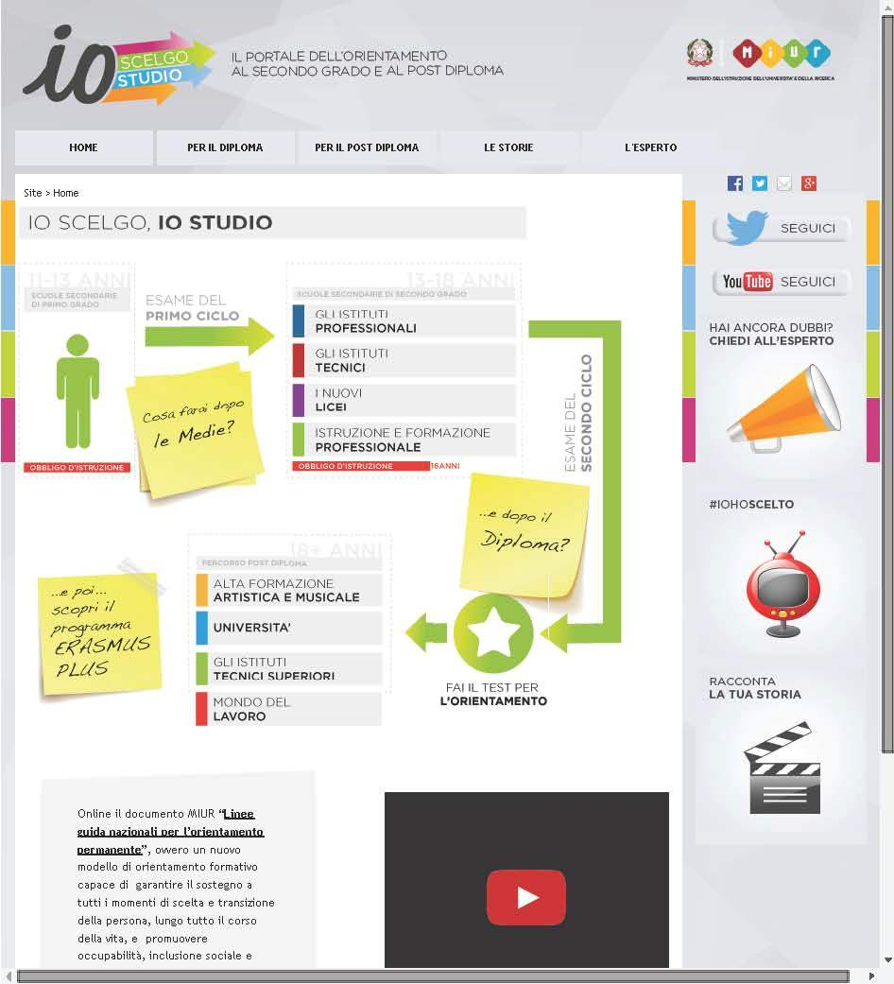
www.orientamentoistruzione.it

Slide 4
MONDO DEL LAVORO
ISTRUZIONE
TECNICA SUPERIORE
2/3 anni (6° EQF)
UNIVERSITÀ
Dottorato di ricerca (8° EQF)
Laurea Specialistica (7° EQF)
Laurea Triennale(6° EQF)
DIPLOMA
ISTRUZIONE
PROFESSIONALE
DIPLOMA
ISTRUZIONE
TECNICA
DIPLOMA
LICEALE
Istruzione e Formazione
Tecnica Superiore
1 anno (5° EQF)
5° EQF
DIPLOMA
PROFESSIONALE
4° EQF
QUALIFICA
PROFESSIONALE
3° EQF
Ist. Prof.
Ist. Tecnici
Licei
Istruzione e Formazione Professionale
Istruzione Secondaria Superiore
COMPETENZA REGIONALE
COMPETENZA STATALE

Slide 5
IL SISTEMA DI ISTRUZIONE SECONDARIA
ISTRUZIONE SECONDARIA SUPERIORE |  |  | ISTRUZIONE e FORMAZIONE PROFESSIONALE
Licei (6) Diploma di istruzione liceale | Istituti Tecnici (11) Diploma di istruzione tecnica | Istituti Professionali (11) Diploma di istruzione professionale | Percorsi triennali – quadriennali (21) Qualifica di operatore professionale Diploma professionale di Tecnico

Slide 6
IL SISTEMA DEI LICEI
Liceo Artistico: 6 indirizzi: arti figurative, architettura e ambiente, design, audiovisivo e multimedia, grafica, scenografia.
Liceo Classico: privilegia lo studio delle lingue antiche (latino e greco) e le discipline letterarie e umanistiche.
Liceo Linguistico: 3 lingue straniere; conoscenza delle caratteristiche culturali e della letteratura dei paesi di cui si studia la lingua.
Liceo Musicale e Coreutico: iscrizione subordinata a prove per verificare il possesso di competenze musicali o coreutiche (danza).

Slide 7
IL SISTEMA DEI LICEI
Liceo Scientifico: formazione culturale in ambito scientifico, matematico, storico, filosofico e linguistico.
  Opzione scienze applicate: senza il latino, apprendimento di principi e teorie scientifiche anche tramite la sperimentazione laboratoriale.
Liceo delle Scienze Umane: formazione culturale in ambito pedagogico, psicologico e socio-antropologico.
  Opzione economico-sociale: senza il latino, 2 lingue straniere, economia e diritto.

Slide 8
IL SISTEMA DEI LICEI
27 ore settimanali I e II anno; 30 ore III, IV, V anno (31 al classico)
Liceo musicale: 32 ore settimanali
Liceo artistico: 34 ore settimanali I e II anno, 35 ore III, IV, V anno
Percorso Competenze Trasversali e Orientamento (PCTO) ex Alternanza Scuola Lavoro (almeno 90 ore nel triennio)
Insegnamento nel quinto anno di una disciplina non linguistica in lingua straniera

Slide 9
IL SISTEMA DEGLI ISTITUTI TECNICI
SETTORE ECONOMICO (2 indirizzi)
AMMINISTRAZIONE, FINANZA E MARKETING
Fenomeni economici, normativa civile e fiscale, procedure amministrative e contabili, sistemi e processi aziendali.
Amministrazione Finanza e Marketing
Relazioni internazionali per il marketing
Sistemi informativi aziendali
2. TURISMO
Competenze nell’ambito aziendale del settore turistico; integrazione competenze linguistiche e informatiche; valorizzazione del patrimonio artistico, culturale, paesaggistico ed enogastronomico.

Slide 10
SETTORE TECNOLOGICO (9 indirizzi)
MECCANICA, MECCATRONICA ED ENERGIA
Competenze per la progettazione, costruzione e collaudo di dispositivi e prodotti.
Meccanica e meccatronica
Energia
TRASPORTI E LOGISTICA
Competenze per la progettazione, realizzazione e mantenimento in efficienza dei mezzi e degli impianti ad essi relativi.
Costruzione del mezzo
Conduzione del mezzo
Logistica
ELETTRONICA ED ELETTROTECNICA
Competenze per l’utilizzo di materiali e tecnologie per la costruzione di sistemi elettrici, elettronici, macchine elettriche e sistemi di automazione.
Elettronica ed Elettrotecnica
Automazione

Slide 11
4. INFORMATICA E TELECOMUNICAZIONI
Competenze nel campo dei sistemi informatici, tecnologie web al fine di progettare, realizzare ed installare sistemi di elaborazione dati e sistemi multimediali.
Informatica
Telecomunicazioni
5. GRAFICA E COMUNICAZIONE
Competenze nella comunicazione interpersonale di massa e sa utilizzare le tecnologie per produrla.
Grafica e Comunicazione
6. CHIMICA, MATERIALI E BIOTECNOLOGIE
Competenze nel campo dei materiali, delle analisi chimico-biologiche, per la prevenzione e gestione di situazioni a rischio ambientale e sanitario
Chimica e materiali
Biotecnologie ambientali
Biotecnologie sanitarie

Slide 12
7. SISTEMA MODA
Competenze ideativo - creative, progettuali e di marketing del settore tessile, abbigliamento calzature e accessori moda.
Tessile, abbigliamento e moda
Calzature e moda
8. AGRARIA, AGROALIMENTARE E AGROINDUSTRIA
Competenze nell’organizzazione e gestione delle attività produttive con attenzione alla qualità dei prodotti e al rispetto dell’ambiente.
Produzioni e trasformazioni
Gestione dell’ambiente e del territorio
Viticoltura e enologia
9. COSTRUZIONI, AMBIENTE E TERRITORIO
Competenze nel campo di materiali, macchine e dispositivi impiegati nelle industrie delle costruzioni, utilizza strumenti di rilievo e sistemi informatici per l’elaborazione dei dati.
Costruzioni, ambiente e territorio
Geotecnico

Slide 13
IL SISTEMA DEGLI ISTITUTI TECNICI
Valorizzazione della didattica laboratoriale
Rapporto più forte scuola/mondo del lavoro: Percorso Competenze Trasversali e Orientamento (PCTO) ex Alternanza Scuola Lavoro (almeno 150 ore nel triennio)
32 ore settimanali

Slide 14
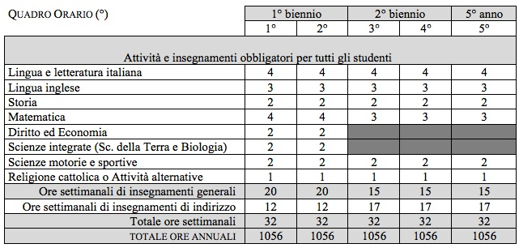

Slide 15
IL SISTEMA DEGLI ISTITUTI PROFESSIONALI
AGRICOLTURA, SVILUPPO RURALE, VALORIZZAZIONE DEI PRODOTTI DEL TERRITORIO E GESTIONE DELLE RISORSE FORESTALI E MONTANE
Competenze nella produzione, valorizzazione e commercializzazione dei prodotti agricoli, agroindustriali e forestali. Interviene nella gestione dei sistemi di allevamento e forestali.
2. PESCA COMMERCIALE E PRODUZIONI ITTICHE
Competenze per partecipare ai processi e alla logistica della pesca e delle produzioni ittiche lungo tutto la filiera produttiva.
INDUSTRIA E ARTIGIANATO PER IL MADE IN ITALY
Competenze per intervenire nei processi di fabbricazione, lavorazione, assemblaggio e commercializzazione di prodotti industriali e artigianali.

Slide 16
IL SISTEMA DEGLI ISTITUTI PROFESSIONALI
MANUTENZIONE E ASSISTENZA TECNICA
Gestisce, organizza, effettua interventi di installazione e manutenzione e collaudo di piccoli sistemi, impianti e apparati tecnologici.
GESTIONE DELLE ACQUE E RISANAMENTO AMBIENTALE
Tutela e gestione delle acque sotterranee, di superficie e marine. Gestione delle reti idriche e fognarie, degli impianti e nelle attività di risanamento.
SERVIZI COMMERCIALI
Competenze che permettono di supportare le aziende nei processi amministrativi e nelle attività di promozione delle vendite.

Slide 17
ENOGASTRONOMIA E OSPITALITÀ ALBERGHIERA
Competenze pratiche, organizzative e gestionali nell’intero ciclo di produzione, erogazione e commercializzazione della filiera dell’enogastronomia e dell’ospitalità alberghiera.
(Enogastronomia, Servizi di Sala, Accoglienza turistica)
SERVIZI CULTURALI E DELLO SPETTACOLO
Intervenire nei processi di ideazione, progettazione, produzione e distribuzione dei prodotti audiovisivi, fotografici nei settori dell’industria culturale e dello spettacolo e dei nuovi media.
SERVIZI PER LA SANITÀ E L’ASSISTENZA SOCIALE
Co-progettare, organizzare ed attuare, interventi per rispondere alle esigenze sociali e sanitarie di singoli, gruppi e comunità (socializzazione, integrazione, promozione del benessere bio-psico-sociale…).

Slide 18
ARTI AUSILIARIE DELLE PROFESSIONI SANITARIE: ODONTOTECNICO
Competenze utili a predisporre apparecchi di protesi dentaria su modelli forniti da professionisti sanitari.
ARTI AUSILIARIE DELLE PROFESSIONI SANITARIE: OTTICO
Competenze per realizzare, confezionare e riparare ausili e supporti ottici, sapendo riconoscere e valutare i difetti visivi.

Slide 19
IL SISTEMA DEGLI ISTITUTI PROFESSIONALI
Conoscenze e competenze coerenti con il relativo settore lavorativo
Competenze nell’uso di tecnologie e strumenti
Rapporto più forte scuola-mondo del lavoro. Percorso Competenze Trasversali e Orientamento (PCTO) ex Alternanza Scuola Lavoro (almeno 210 ore nel triennio)
32 ore settimanali

Slide 20
Quadro orario Istituti Professionali

Slide 21
IL SISTEMA DELL’ISTRUZIONE E
FORMAZIONE PROFESSIONALE
Assi culturali e processi professionali organizzati per Unità Formative di Apprendimento che descrivono le competenze acquisite dallo studente
Stimoli ed occasioni di apprendimento attraverso attività in laboratorio per simulare situazioni e contesti professionali reali e in aula per favorire la riflessione sull’esperienza realizzata riconducendola alle teorie che la definiscono e la spiegano

Slide 22
ORGANIZZAZIONE DEI PERCORSI
AREA DELLE COMPETENZE | 1° | 2° | 3°
CULTURALI scientifiche matematiche lingua italiana ed inglese storico-sociali attività motorie | 490 | 415 | 320
PROFESSIONALI pianificazione ed organizzazione del lavoro realizzazione del servizio/prodotto controllo verifica e collaudo del servizio/prodotto sicurezza e qualità accoglienza e accompagnamento al lavoro | 500 | 423 | 420
STAGE |  | 152 | 232
ESAME QUALIFICA |  |  | 18
TOTALE | 990 | 990 | 990
4°
320
670
232
18
990
CFP 490
AZIENDA 500 ore

Slide 23
SETTORE DEI SERVIZI
Operatore per il benessere (estetica, acconciatura)
Operatore per la ristorazione (preparazione pasti, servizi di sala e bar)
Operatore per i servizi di promozione e accoglienza (strutture recettive, servizi del turismo)
Operatore per i servizi di vendita
Operatore per la trasformazione agroalimentare
Operatore amministrativo – segretariale
Operatore agricolo (allevamento animali domestici, coltivazioni arboree, erbacee, ortifloricole; silvicoltura, salvaguardia dell’ambiente)

Slide 24
SETTORE INDUSTRIA E ARTIGIANATO
Operatore per l’abbigliamento
Operatore per le calzature
Operatore per le produzioni chimiche
Operatore edile
Operatore elettrico
Operatore elettronico
Operatore grafico (stampa e allestimento; multimedia)
Operatore per gli impianti termoidraulici
Operatore per le lavorazioni artistiche
Operatore per il legno
Operatore per il montaggio e la manutenzione di imbarcazioni da diporto
Operatore per la riparazione dei veicoli a motore (riparazioni parti e sistemi meccanici; riparazioni di carrozzeria)
Operatore meccanico
Operatore per i sistemi e dei servizi logistici

Slide 25
CONSIGLIO ORIENTATIVO
Il consiglio di classe, entro gennaio, comunica e consegna alle famiglie il Consiglio Orientativo.
In tale documento è indicata la tipologia di Scuola Superiore o CFP in cui ritiene che lo studente abbia maggiori possibilità di successo.

Slide 26
MODALITÀ DI ISCRIZIONE
Dal 7 al 31 gennaio si può effettuare l’iscrizione on-line (www.iscrizioni.istruzione.it) indicando la scuola secondaria II grado o il CFP e l’indirizzo prescelto.
Al termine degli esami, si perfeziona l’iscrizione con documentazione specifica ed il certificato delle competenze presso la Scuola Superiore o il CFP scelto.
Richiesta di trasferimento subordinata a disponibilità/nulla osta della scuola di provenienza.

Slide 27
Grazie per l’attenzione

